Slide 1


Γραμματική
What is the difference between
conjugation and declension?
What does concord (or agreement) mean?
Modern Greek (GRE1001) | Jacopo Mosesso | VIT University, August 2022

Slide 2
Γραμματική
A number of people are waiting
OR
A number of people is waiting
?
The choir sings.
Modern Greek (GRE1001) | Jacopo Mosesso | VIT University, August 2022

Slide 3
Γραμματική
In Modern Greek,
nouns
pronouns
adjectives
determiners
participles
prepositions
numerals
articles
take different inflected forms depending on their grammatical case.
Modern Greek (GRE1001) | Jacopo Mosesso | VIT University, August 2022

Slide 4
Γραμματική
Grammatical cases (πτώσεις) in Modern Greek:
Nominative (ονομαστική) → Ο Νίκος τρώει.
Genitive (γενική) → Ο Νίκος τρώει το μήλο του Νίκου.
Accusative (αιτιατική) → Ο Νίκος τρώει τον Νίκο
Vocative (κλητική) → Γεια σου, Νίκο!
Nominative → Nikos eats.
Genitive (γενική) → Nikos eats Nikos’s apple.
Accusative (αιτιατική) → Nikos eats Nikos.
Vocative (κλητική) → Hello, Nikos!
Modern Greek (GRE1001) | Jacopo Mosesso | VIT University, August 2022

Slide 5
Γραμματική
Grammatical cases (πτώσεις) in Modern Greek:
Nominative : subject/predicate
Genitive : attributive relationship
Accusative : direct object
Vocative : noun being addressed
Modern Greek (GRE1001) | Jacopo Mosesso | VIT University, August 2022

Slide 6
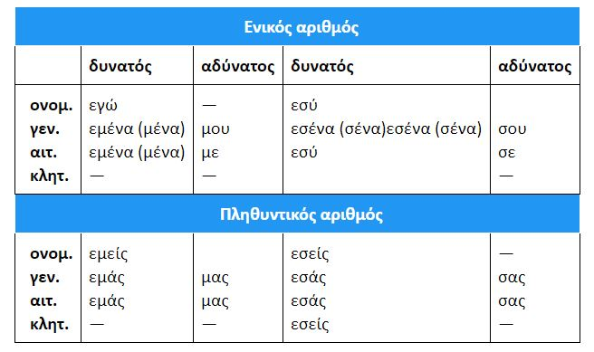
Γραμματική
Modern Greek (GRE1001) | Jacopo Mosesso | VIT University, August 2022

Slide 7
Με λένε ______________ (Σοφία)
Είμαι ______________ (Σοφία)
Είμαι ______________ (Γιώργος)
Με λένε ______________ (Γιώργος)
Είμαι ______________ (Βασίλης)
Με λένε ______________ (Βασίλης)
Σοφία
η Σοφία
ο Γιώργος
Γιώργο
ο Βασίλης
Βασίλη
Modern Greek (GRE1001) | Jacopo Mosesso | VIT University, August 2022

Slide 8
Είμαι ______________ (Αγγελική)
Με λένε ______________ (Αγγελική)
Με λένε ______________ (Μαρία)
Γεια σου, ______________ (Άννα)
Με λένε ______________ (Μηνάς)
Είμαι ______________ (Χρήστος)
η Αγγελική
Αγγελική
Μαρία
Άννα
Μηνά
ο Χρήστος
Modern Greek (GRE1001) | Jacopo Mosesso | VIT University, August 2022

Slide 9
Είμαι ______________ (Γιάννης)
Γεια σου, ______________ (Χρήστος)
Είμαι ______________ (Μηνάς)
Είμαι ______________ (Ανδρέας)
Με λένε ______________ (Ανδρέας)
ο Γιάννης
Χρήστο
ο Μηνάς
ο Ανδρέας
Ανδρέα
Modern Greek (GRE1001) | Jacopo Mosesso | VIT University, August 2022

Slide 10
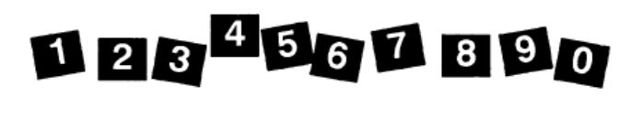

Αριθμοί
0. μηδέν
ένα
δύο
τρία triangle (trigon)
τέσσερα quadrilateral (tetragon)
πέντε pentagon
έξι hexagon
εφτά (επτά) heptagon
οχτώ (οκτώ) octagon
εννιά (εννέα) nonagon (enneagon)
δέκα decagon
Modern Greek (GRE1001) | Jacopo Mosesso | VIT University, August 2022

Slide 11
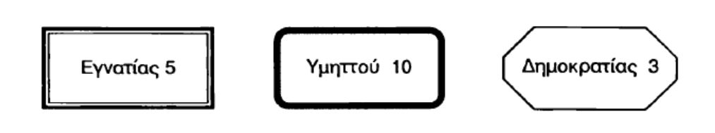
Αριθμοί
Modern Greek (GRE1001) | Jacopo Mosesso | VIT University, August 2022

Slide 12
Α: Πόσο κάνει ένα και δύο;
Β: Ένα συν δύο κάνει τρία.
Αριθμοί
Δύο και δύο κάνει ___________ .
Πόσο κάνει δύο και ένα; Δύο και ένα κάνει ________ .
Πόσο κάνει έξι συν τρία; Κάνει ________ .
Πόσο κάνει πέντε πλην μηδέν; Κάνει ________ .
Πόσο κάνει τρία συν τέσσερα; Κάνει ________ .
Πόσο κάνει δύο και έξι; Κάνει ________ .
τέσσερα
τρία
εννιά
πέντε
εφτά
συν / και : addition
πλην : subtraction
οχτώ
Modern Greek (GRE1001) | Jacopo Mosesso | VIT University, August 2022

Slide 13
Α: Πόσο κάνει ένα επί δύο;
Β: Ένα επί δύο κάνει δύο.
Αριθμοί
Δύο επί δύο κάνει ___________ .
Πόσο κάνει δύο επί ένα; Δύο επί ένα κάνει ________ .
Πόσο κάνει έξι διά τρία; Κάνει ________ .
Πόσο κάνει πέντε επί δύο; Κάνει ________ .
Πόσο κάνει οχτώ διά τέσσερα; Κάνει ________ .
Πόσο κάνει δύο επί τέσσερα; Κάνει ________ .
τέσσερα
δύο
δύο
δέκα
δύο
επί : multiplication
διά : division
οχτώ
Modern Greek (GRE1001) | Jacopo Mosesso | VIT University, August 2022

Slide 14
Αριθμοί
11 έντεκα
12 δώδεκα
13 δεκατρία
14 δεκατέσσερα
15 δεκαπέντε
16 δεκαέξι
17 δεκαεφτά
18 δεκαοχτώ
19 δεκαεννιά
20 είκοσι
21 είκοσι ένα
32 τριάντα δύο
43 σαράντα τρία
54 πενήντα τέσσερα
65 εξήντα πέντε
76 εβδομήντα έξι
87 ογδόντα εφτά
98 ενενήντα οχτώ
100 εκατό
1000 χίλια
Modern Greek (GRE1001) | Jacopo Mosesso | VIT University, August 2022

Slide 15
Αριθμοί
11 έντεκα
12 δώδεκα
13 δεκατρία
14 δεκατέσσερα
15 δεκαπέντε
16 δεκαέξι
17 δεκαεφτά
18 δεκαοχτώ
19 δεκαεννιά
20 είκοσι
21 είκοσι ένα
32 τριάντα δύο
43 σαράντα τρία
54 πενήντα τέσσερα
65 εξήντα πέντε
76 εβδομήντα έξι
87 ογδόντα εφτά
98 ενενήντα οχτώ
100 εκατό
1000 χίλια
ΑΓΡΙΝΙΟ 26 4 10
ΑΘΗΝΑ 2 10
ΑΝΔΡΟΣ 22 8 20
ΘΕΣΣΑΛΟΝΙΚΗ 23 10
ΘΗΒΑ 22 6 20
ΙΘΑΚΗ 26 7 40
ΜΥΚΟΝΟΣ 22 8 90
Modern Greek (GRE1001) | Jacopo Mosesso | VIT University, August 2022

Slide 16
Αριθμοί
6 + 5 = ;
Πόσο κάνει έξι και πέντε;
Έξι και πέντε κάνει έντεκα
Modern Greek (GRE1001) | Jacopo Mosesso | VIT University, August 2022

Slide 17
Αριθμοί
101 εκατόν ενα
102 εκατόν δύο
130 εκατόν τριάντα
199 εκατόν ενενήντα εννιά
200 διακόσια
300 τριακόσια
400 τετρακόσια
500 πεντακόσια
600 εξακόσια
700 εφτακόσια
800 οχτακόσια
900 εννιακόσια
1000 χίλια
δι
τρι
τετρ
πεντ ακόσια
εξ
εφτ
οχτ
εννι
Modern Greek (GRE1001) | Jacopo Mosesso | VIT University, August 2022

Slide 18
Αριθμοί
Α) Πόσο κάνει εκατόν πέντε συν διακόσια;
Β) Κάνει τριακόσια πέντε.
Α) Πόσο κάνει εξακόσια ογδόντα πλην τριακόσια;
Β) Κάνει τριακόσια ογδόντα.
+ συν/και
− πλην
Modern Greek (GRE1001) | Jacopo Mosesso | VIT University, August 2022

